Slide 2
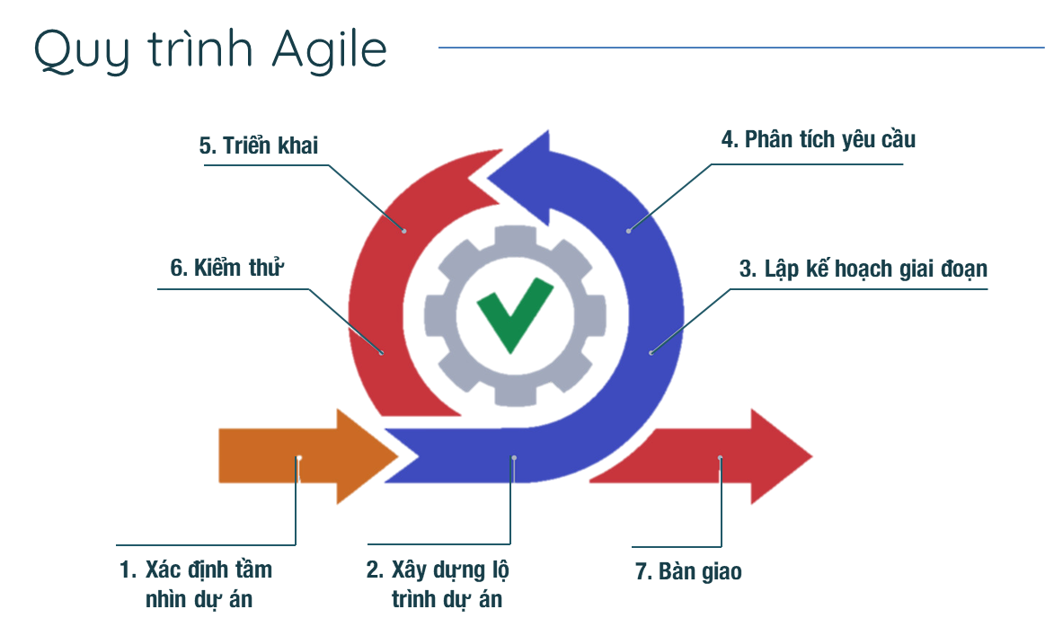
Agile là gì?
Agile là một phương pháp phát triển phần mềm linh hoạt, là một hướng tiếp cận cụ thể cho việc quản lý dự án phần mềm. Nó gồm một quá trình làm việc tương tác và tích hợp để có thể đưa sản phẩm đến tay người dùng một cách tốt nhất

Slide 3
Xương sống của agile: 4 tôn chỉ agile
Cá nhân và sự tương tác quan trọng hơn công cụ: Sự tương tác của team và tiềm năng của mỗi cá nhân mới thực sự đem lại sản phẩm và thành quả, các công cụ chỉ là để hỗ trợ.
Phần mềm chạy tốt quan trọng hơn là tài liệu đầy đủ: Một tài liệu đầy đủ giúp cho team làm việc hiệu quả hơn, tuy nhiên một tài liệu không thể hoàn hảo được, vì vậy thay vì cố gắng làm cho tài liệu hoàn hảo, ta nên tập trung vào việc phát triển phần mềm chạy tốt, từ đó rút kinh nghiệm về sau.
Cộng tác với khách hàng quan trọng hơn là đàm phán hợp đồng: Có thể dễ dàng đàm phán hợp đồng nếu luôn đồng ý với những yêu cầu của khách hàng, tuy nhiên, cộng tác với khách hàng, chỉ ra những lỗi hoặc góp ý một phương án khác tốt hơn, sẽ giúp cho sản phẩm đầu ra tốt hơn.
Phản hồi với sự thay đổi quan trọng hơn là bám theo kế hoạch: Kế hoạch lập ra không thể hoàn hảo 100%, vì vậy thay vì cố gắng bám theo kế hoạch, ta nên cố gắng tìm ra những thay đổi cần thiết để kịp thời áp vào dự án, giúp sản phẩm trở nên tốt hơn

Slide 4
12 nguyên tắc của agile
Đáp ứng toàn diện nhu cầu khách hàng thông qua việc giao hàng sớm và sản phẩm có giá trị.
Thay đổi yêu cầu được chào đón, thậm chí là rất muộn trong quá trình phát triển.
Giao phần mềm chạy được cho khách hàng một cách thường xuyên.
Nhà kinh doanh và các kỹ sư phần mềm cần làm việc cùng nhau trong suốt dự án.
Xây dựng dự án xung quanh các cá nhân có động lực. Cung cấp sự hỗ trợ cần thiết, môi trường làm việc và niềm tin để hoàn thành công việc.
Trao đổi trực tiếp là cách truyền đạt thông tin hiệu quả nhất.
Thước đo chính của tiến độ là phần mềm chạy tốt.
Phát triển liên tục và bền vững.
Cải tiến sự linh hoạt bằng cách quan tâm đến kỹ thuật và thiết kế.
Nghệ thuật tối đa hóa lượng công việc chưa xong - Sự đơn giản là cần thiết.
Nhóm tự tổ chức
Thích ứng thường xuyên với những thay đổi.

Slide 5
Các đặc trưng
Tính lặp: Dự án thường chia thành các phân đoạn và hoạt động theo một choỗi các sự kiện lặp lại (Sprint)
Tính tăng trưởng và tiến hóa: Sau mỗi sprint, ta sẽ có được các phần nhỏ, hoàn thiện, và theo sát yêu cầu của khách hàng, việc tích lũy kết quả của các sprint sẽ chính là sản phẩm hoàn thiện cuối cùng
Tính thích nghi: Dự án được chia nhỏ, nên việc thay đổi sau mỗi sprint sẽ được tổng kết lại, giúp bản thiết kế của dự án được thích nghi với những thay đổi
Quản lý tiến trình thực nghiệm: Thay vì việc tính toán, dự đoán để đưa ra quyết định, agile sử dụng chính dữ liệu thực tế để đưa ra quyết định
Giao tiếp trực diện: Agile khuyến khích việc làm việc với khách hàng thường xuyên sau mỗi sprint, như vậy có thể nắm rõ yêu cầu của khách hàng hơn
Phát triển dựa trên giá trị: Agile khuyến khích làm việc với khách hàng để biết được yêu cầu nào có độ ưu tiên cao, sớm mang lại nhiều giá trị nhất có thể

Slide 6
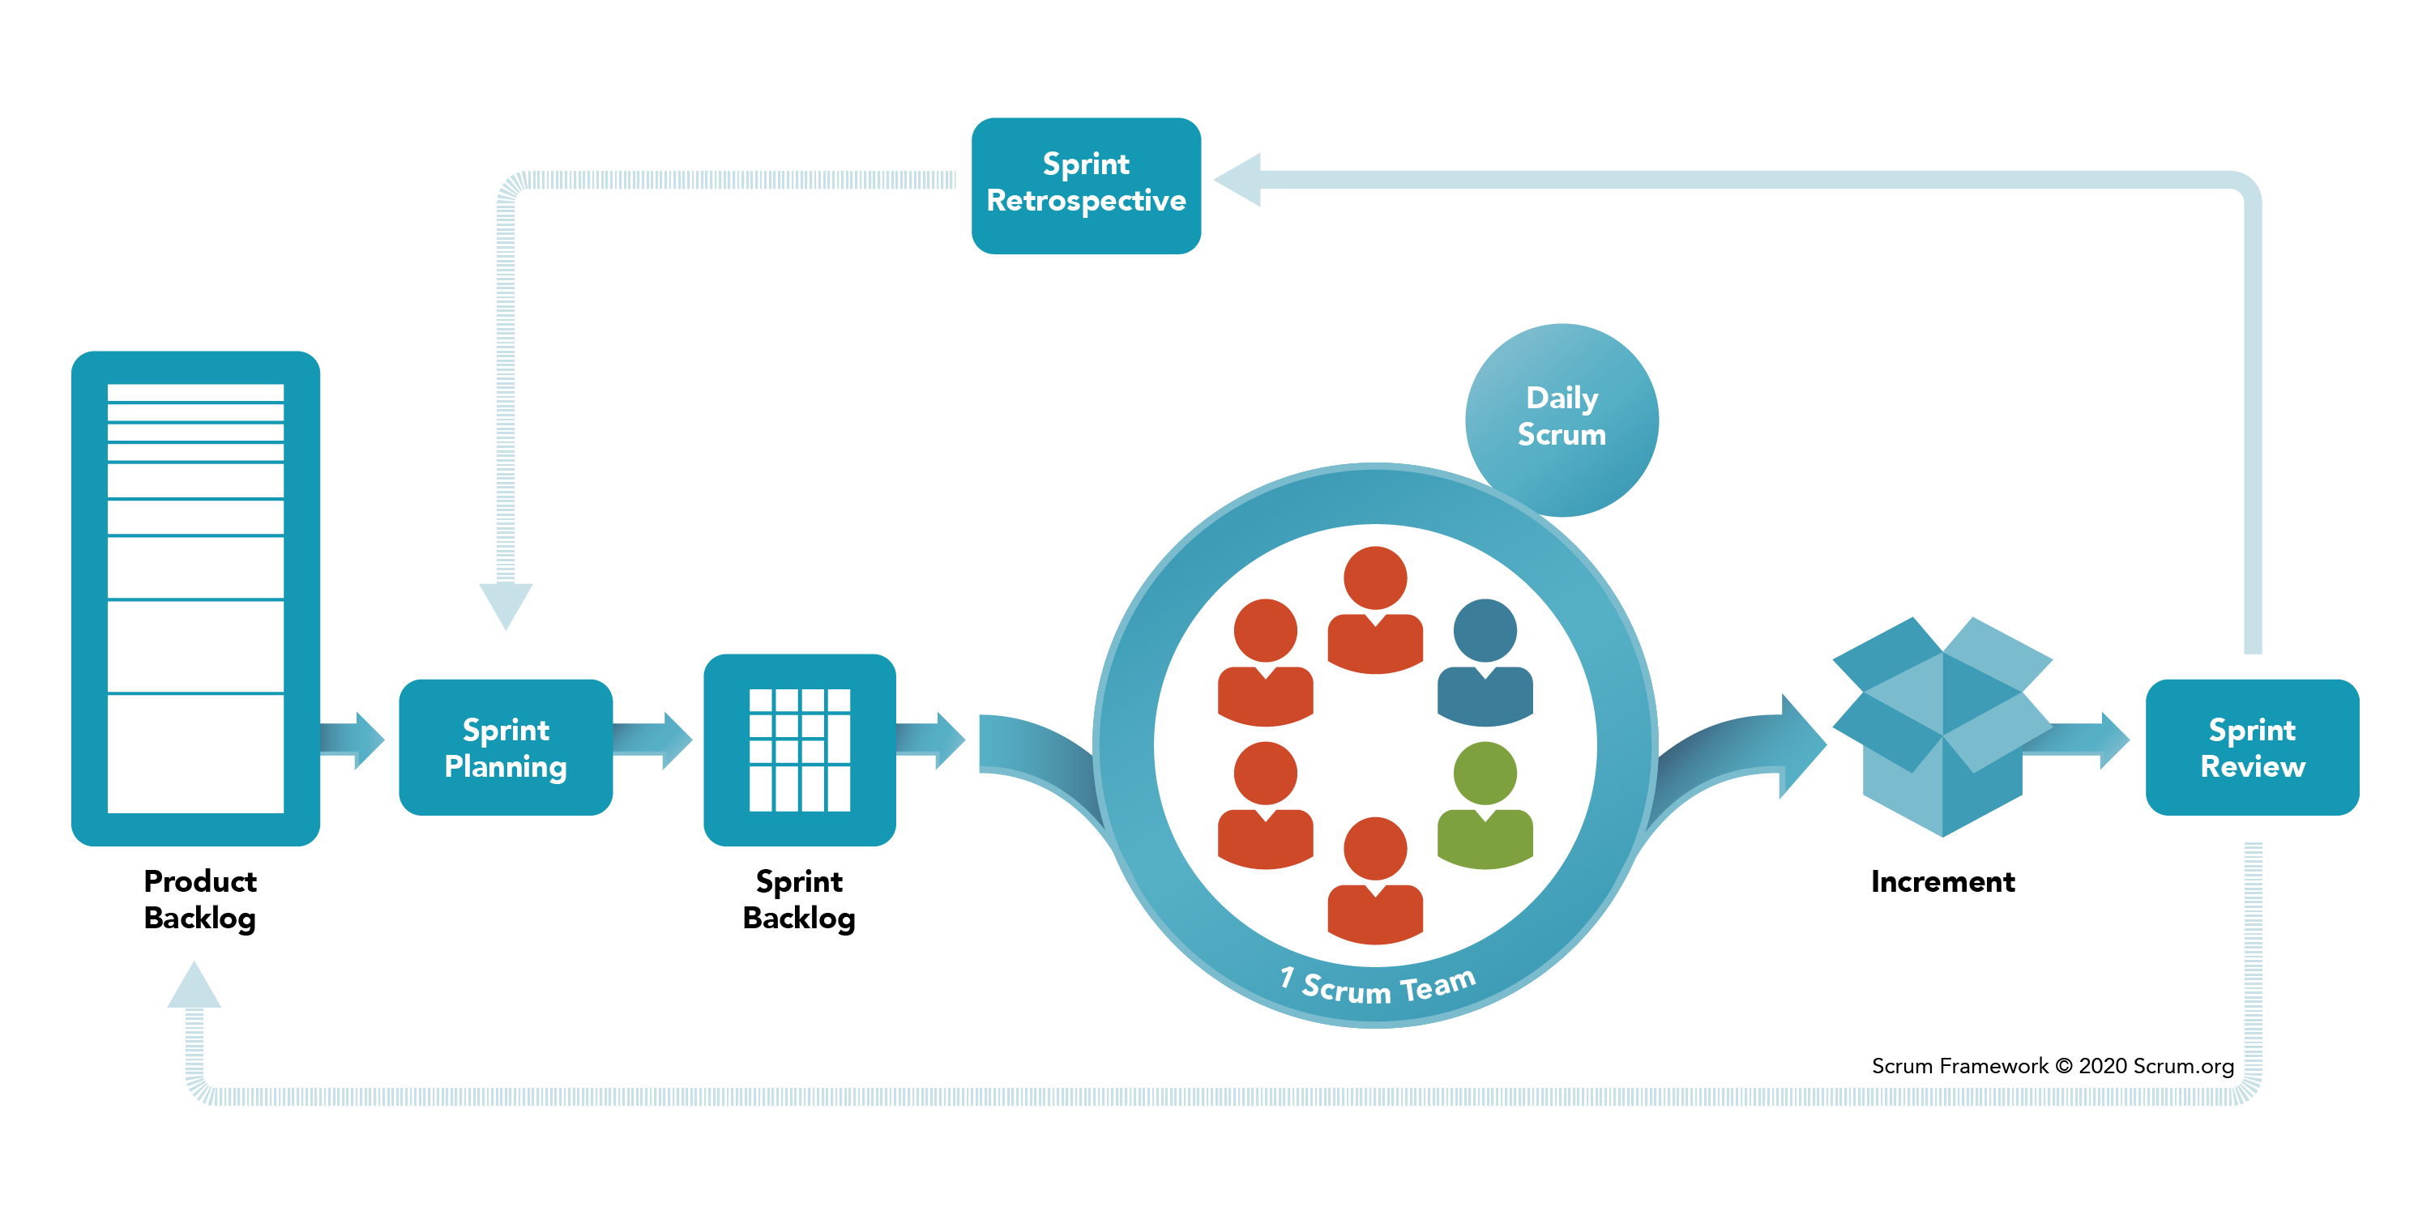
Ví dụ về agile: scrum

Slide 7
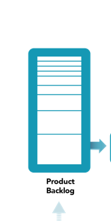
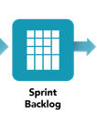
Các Công cụ của scrum
Product Backlog: Danh sách các tính năng của dự án, có thể hiểu là các yêu cầu của dự án, Product backlog sẽ được Product Owner sắp xếp theo độ ưu tiên
Sprint Backlog: là bản kế hoạch cụ thể của sprint

Slide 8


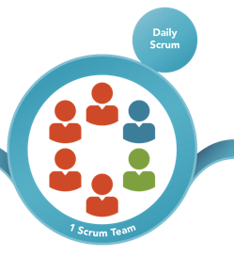
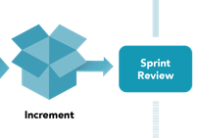
Các Công việc của scrum
Sprint planning: lên kế hoạch cho sprint
Sprint Restropective: Từ Sprint Review, đưa ra những thay đổi để khắc phục cho Sprint tiếp theo
Daily Scrum: Tổng kết hằng ngày của scrum team, các thành viên báo cáo lại những việc đã làm, cần làm, và khó khăn, đưa ra phương án cho ngày tiếp theo
Sprint Review: Tổng kết sau khi kết thúc một sprint, nhằm tìm ra các lỗi và khắc phục, tìm hướng đi mới về sau.

Slide 9
Kết luận: ưu điểm, nhược điểm của agile
Ưu điểm:
Thực hiện thay đổi dễ dàng
Bàn giao sớm nhất có thể
Liên tục làm việc với khách hàng, người dung
Liên tục cải tiến, thích nghi
Nhược điểm:
Khó có thể dự đoán được thời gian của dự án
Cần phải đào tạo thì mới có thể sử dụng team Agile
Khó dùng được tài liệu vì sự thay đổi liên tục
Phải hợp tác liên tục với khách hàng
Chi phí cao

